Slide 1

Desenvolvimento de Aplicações para WEB

Slide 2

Cookies

Slide 3
Cookies
Informação enviada pelo sistema WEB e salva no computador do cliente
Criado para manter informações: carrinho de compras, histórico de acessos etc
Um uso bastante comum é o “Remember me / Keep me logged in”:
- Um valor gerado para o usuário é armazenado no Cookie;
- Quando o usuário entrar no site novamente, esse valor é enviado ao site;
- Se for um valor válido, o usuário será autenticado sem a necessidade de digitar usuário e senha
Problema?

Slide 4
Cookies
Informação enviada pelo sistema WEB e salva no computador do cliente
Criado para manter informações: carrinho de compras, histórico de acessos etc
Um uso bastante comum é o “Remember me / Keep me logged in”:
- Um valor gerado para o usuário é armazenado no Cookie;
- Quando o usuário entrar no site novamente, esse valor é enviado ao site;
- Se for um valor válido, o usuário será autenticado sem a necessidade de digitar usuário e senha
Problema?
Se não expirar ou se alguém tiver acesso ao computador, aumentam as chances de outra pessoa acessar a conta do usuário.

Slide 5
Cookies
NÃO SERVE PARA SALVAR INFORMAÇÕES IMPORTANTES COMO SENHAS!

Slide 6
Criptografia
Transformações matemáticas de dados para comunicação segura.
Originalmente era transformar um texto em algo aparentemente incompreensível.
Exemplo: “somar” um em todas as letras
Carro -> Dbssp

Slide 7
Criptografia - História
A história de criptografia é antiga, o primeiro registro é de 1900 A.C. ...

Slide 8
Criptografia - História
A história de criptografia é antiga, o primeiro registro é de 1900 A.C. ...
NÃO É HORA PRA HISTÓRIA
Existem excelentes livros e sites para isso.
É uma leitura muito prazerosa; mais ainda para quem gosta de estudar algoritmos.
Por enquanto, vamos focar nas técnicas mais recentes.

Slide 9
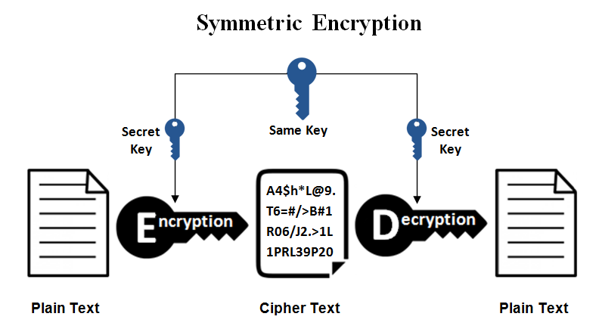
Criptografia Simétrica
Criptografia que usa uma mesma chave para critografar e descriptografar uma mensagem.
Exemplos: DES e AES
Uso: HTTPS, Wi-Fi
Vantangem: rápido e difícil de quebrar (supercomputadores atuais levariam milênios)
Desvantagem: se alguma entidade indesejada tiver acesso à chave, não haverá segurança na comunicação

Slide 10
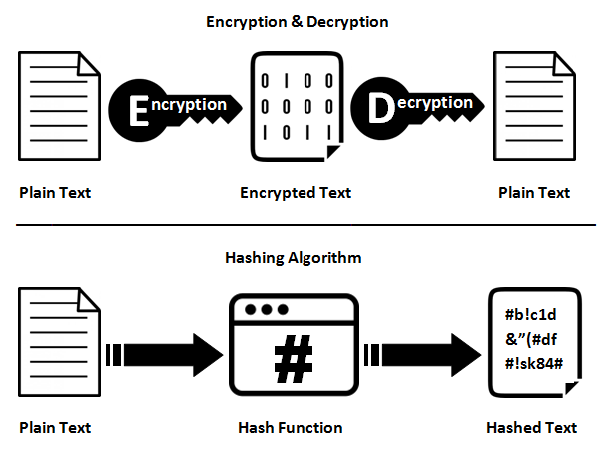
Criptografia Simétrica - Hash
Criptografia que não permite descriptografar.
Exemplos: MD4, MD5, SHA-0, SHA-1, SHA-2
Uso: Validar se os dados não sofreram alteração. Exemplo: torrent, criptomoedas
Problema:
É possível que dois valores
gerem o mesmo hash.

Slide 11
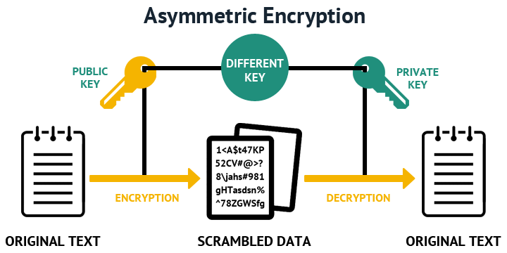
Criptografia Assimétrica
Criptografia que usa uma chave pública para critografar e uma chave privada para descriptografar.
Exemplos: RSA, ECC
Uso: HTTPS
Vantangem: difícil de quebrar (supercomputadores atuais levariam milênios) – quase impossível de obter a chave privada a partir da pública; por enquanto.
Desvantagem: lento

Slide 12
WAIT A MINUTE
HTTPS usa criptografia simétrica ou assimétrica?

Slide 13
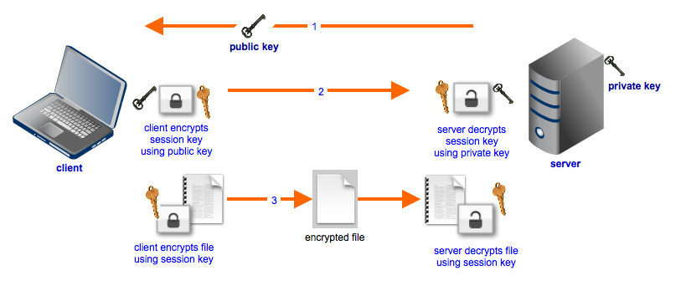
WAIT A MINUTE
HTTPS usa criptografia simétrica ou assimétrica?
Ambos! Assimétrica para compartilhar a chave da simétrica, e criptografia simétrica para o resto.

Slide 14
Criptografia
Qual usar para salvar uma senha no banco de dados? Essa senha será utilizada apenas para autenticar um usuário.

Slide 15
Criptografia
Qual usar para salvar uma senha no banco de dados? Essa senha será utilizada apenas para autenticar um usuário.
- Você precisa criptografar a senha?

Slide 16
Criptografia
Qual usar para salvar uma senha no banco de dados? Essa senha será utilizada apenas para autenticar um usuário.
- Você precisa criptografar a senha? Sim, dificulte a vida dos hackers.

Slide 17
Criptografia
Qual usar para salvar uma senha no banco de dados? Essa senha será utilizada apenas para autenticar um usuário.
- Você precisa criptografar a senha? Sim, dificulte a vida dos hackers.
- Você realmente precisa conhecer a senha do usuário?

Slide 18
Criptografia
Qual usar para salvar uma senha no banco de dados? Essa senha será utilizada apenas para autenticar um usuário.
- Você precisa criptografar a senha? Sim, dificulte a vida dos hackers.
- Você realmente precisa conhecer a senha do usuário? Talvez não.

Slide 19
Criptografia
Qual usar para salvar uma senha no banco de dados? Essa senha será utilizada apenas para autenticar um usuário.
- Você precisa criptografar a senha? Sim, dificulte a vida dos hackers.
- Você realmente precisa conhecer a senha do usuário? Talvez não.
- Que tal armazenar o hash da senha?

Slide 20
Criptografia
Qual usar para salvar uma senha no banco de dados? Essa senha será utilizada apenas para autenticar um usuário.
- Você precisa criptografar a senha? Sim, dificulte a vida dos hackers.
- Você realmente precisa conhecer a senha do usuário? Talvez não.
- Que tal armazenar o hash da senha?
- “Mas como eu vou comparar a senha digitada com o hash?????”

Slide 21
Criptografia
Qual usar para salvar uma senha no banco de dados? Essa senha será utilizada apenas para autenticar um usuário.
- Você precisa criptografar a senha? Sim, dificulte a vida dos hackers.
- Você realmente precisa conhecer a senha do usuário? Talvez não.
- Que tal armazenar o hash da senha?
- “Mas como eu vou comparar a senha digitada com o hash?????” Basta obter o hash da senha digitada e comparar com o valor salvo; as chances das senhas serem diferentes e o hash ser o mesmo são MUITO pequenas.

Slide 22
SQL Injection

Slide 23

SQL Injection
Injeção de SQL

Slide 24
SQL Injection
Injeção de SQL (do inglês SQL Injection) é um tipo de ameaça de segurança que se aproveita de falhas em sistemas que interagem com bases de dados através de comandos SQL, onde o atacante consegue inserir uma instrução SQL personalizada e indevida dentro de uma consulta (SQL query) através da entradas de dados de uma aplicação, como formulários ou URL de uma aplicação. (Wikipedia)
UAU!
QUE?!?

Slide 25


SQL Injection
Exemplo em PHP:
CADE A CRIPTOGRAFIA DA SENHA????
Se $senha = “ ’ or 1 = 1 --”, o usuário efetuará o login

Slide 26
SQL Injection
Sempre pesquisar:
“How to avoid SQL injection in [INSERT LANGUAGE HERE]?”

